Slide 1
Do it! C언어 입문
20164389 멀티미디어공학과 박병주
김상엽 지음 [이지스 퍼블리싱]

Slide 2

목차
15장 : 배열과 포인터
16장 : 메모리 할당

Slide 3
배열과 포인터

Slide 4
배열과 포인터
배열 표기법과 포인터 표기법
char data[5];
data[1]=5;
*(data + 1)=5;
char data;
char *p =&data
*p = 3;
p[0] = 3;
data[0] -> *(data +0)
data[1] -> *(data +1)
data[2] -> *(data +2)
data[3] -> *(data +3)
data[4] -> *(data +4)

Slide 5
배열과 포인터
배열 시작 주소
char data[4];
char *p = &data[0]; //배열의 첫 번째 항목의 주소가
배열 전체의 시작 주소와 같음
char *p=&data[0];
char *p=&*(data+0);
char *p=&*data;
char *p=data;

Slide 6
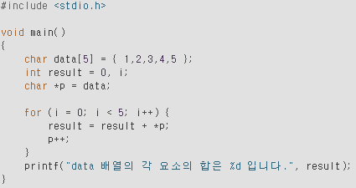

배열과 포인터
배열 시작 주소

Slide 7
배열과 포인터
배열과 포인터 합체
char *p[5];
p[0], p[1], p[2], p[3], p[4]
*p[0], *p[1], *p[2], *p[3], *p[4]
char (*p)[5];
char형 5개인 5바이트
크기 메모리를 가르킴
(*p)[2]=7;
 | p |  |  |  |  | 7
*p

Slide 8
메모리 할당

Slide 9
배열과 포인터
메모리 할당이란?
메모리 할당이란?
데이터를 저장할 메모리 공간을
적절하게 나누는 작업

Slide 10
메모리 할당
정적 메모리 할당
컴파일러가 코드를 기계어로 번역하는 시점에 변수를 저장할
메모리 위치를 배정하는 것을 정적 메모리 할당 이라고함

Slide 11
메모리 할당
데이터 구조
코드 영역 : 실행 할 프로그램의 코드가 저장되는 메모리 공간
데이터 영역 : 전역변수와 static으로 선언되는 변수가 할당
스택 영역 : 지역변수와 매개변수가 할당된다.
힙 영역 : 운영체제가 운영하는 메모리 공간

Slide 12
메모리 할당
스택 구조
많은 양의 데이터를 효과적으로 관리
※데이터를 추가하는 작업을 PUSH라고 함
※데이터를 제거하는 작업을 POP라고 함
4추가
4제거
3제거
3
2
1
4
3
2
1
3
2
1
2
1

Slide 13
메모리 할당
스택 구조
b의 값에 5를 대입하기
pop
pop
push
push
c
b
a
b
a
a
b
a
c
b
a
c
c
c
b
5값 대입

Slide 14
메모리 할당
동적 메모리 할당 및 해제
malloc 함수로 동적 메모리 할당하기
함수 원형 : void *malloc(size_t size);
함수 사용 형식 : void *p = malloc(100)
short *p=(short *)malloc(100);
[100바이트 – 2바이트 50개]
int *p=(int *)malloc(100);
[100바이트 – 4바이트 25개]

Slide 15
메모리 할당
동적 메모리 할당 및 해제
free 함수로 할당된 메모리 해제하기
free(p); //p가 가지고 있는 주소에 할당된 메모리를 해제함

Slide 16
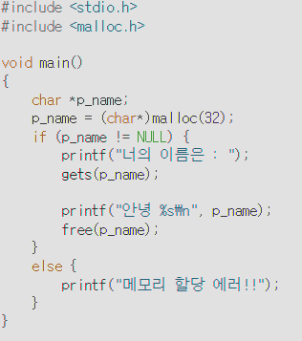
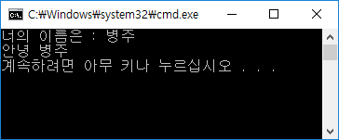
메모리 할당
동적 메모리 할당 및 해제

Slide 17
메모리 할당
동적 메모리 할당 및 해제
동적 메모리를 할당하는 또 다른 방법
int *p = (int *)malloc(sizeof(int)*3); //sizeof(int)*3 ==12
short *p = (short *)malloc(sizeof(short)*6); //sizeof(int)*6==12

Slide 18
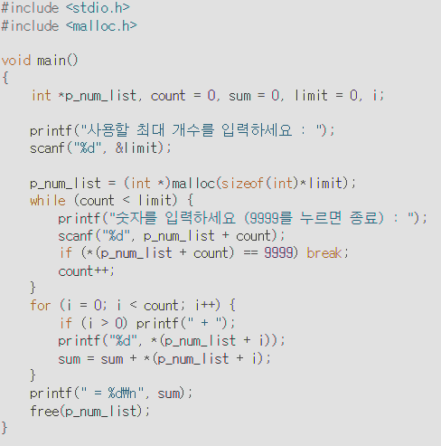
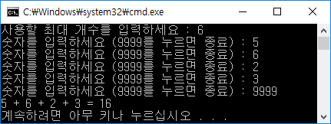
메모리 할당
동적 메모리 할당 및 해제
동적 메모리 할당을 사용하여 숫자를 입력 받아 합산하기

Slide 19
감사합니다.
The End.

